Slide 1
«Использование литотерапии в работе с детьми ОНР Ⅰ».
Кузбасский региональный центр психолого-педагогической,
медицинской и социальной помощи «Здоровье и развитие личности»
отделение Гурьевского муниципального округа
Учитель-логопед Девятиярова Алёна Евгеньевна

Slide 2
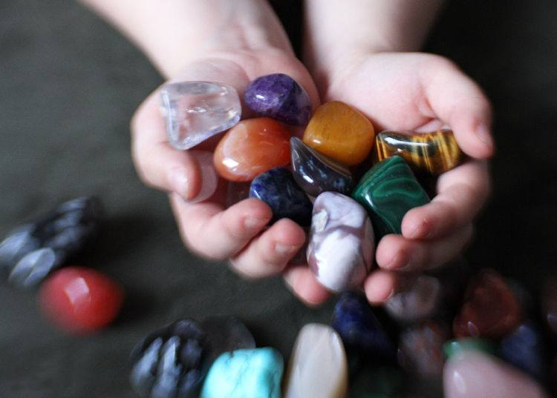
Литотерапия – (от греческого lithos – камень, terapia – терапия) – лечение с помощью натуральных камней.
В более широком понимании, литотерапия это любое использование природных минеральных веществ (песок, камни, глина, ракушки и пр.) с целью воздействия на организм человека.

Slide 3
Применение натуральных материалов на логопедических занятиях способствует :
Положительному настрою на логопедическое занятие
Нормализации эмоционального фона
Активизации речевой деятельности
Развитию мелкой моторики, точных движений
Развитию зрительного восприятия, внимания
Развитию интеллектуальных способностей и пространственного воображения
Воздействию на биологически активные точки, отвечающие за развитие ВПФ
Изучению цветов, форм, размеров признаков предмета

Slide 4
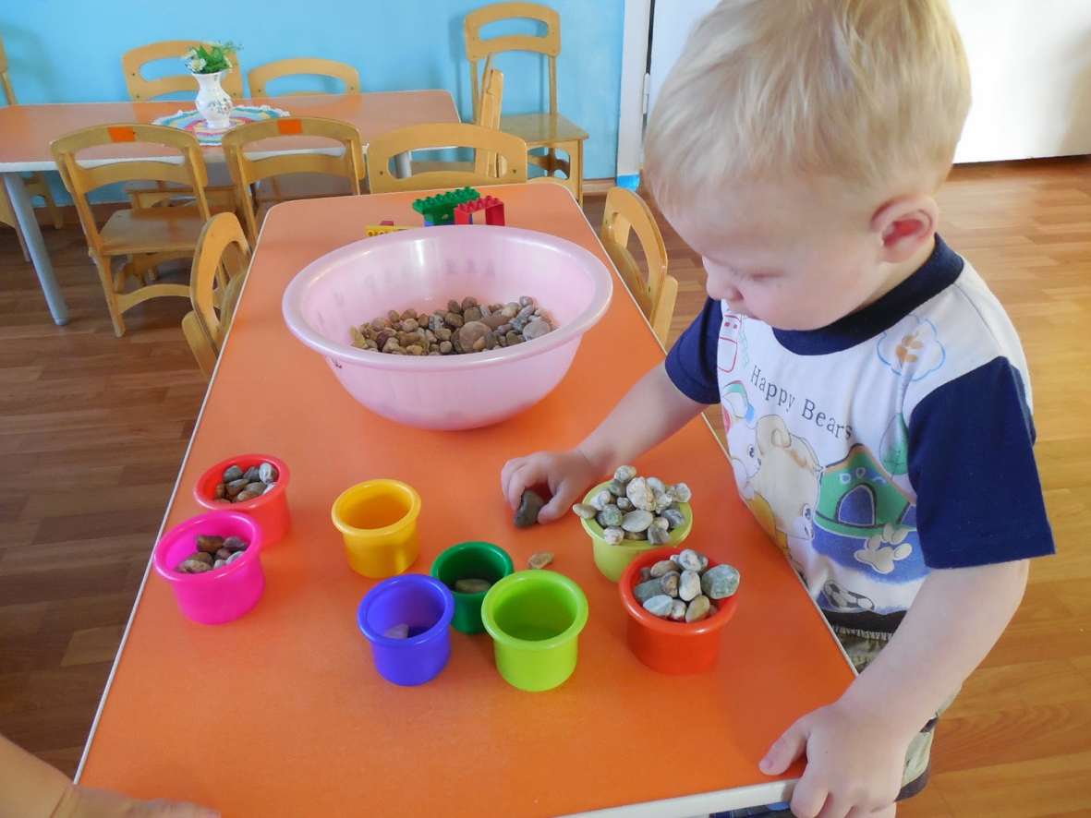
Примеры использования элементов литотерапии на логопедических занятиях
Разложи камушки по коробочкам.
Раскладываем по размеру- большие ,маленькие.

Slide 5
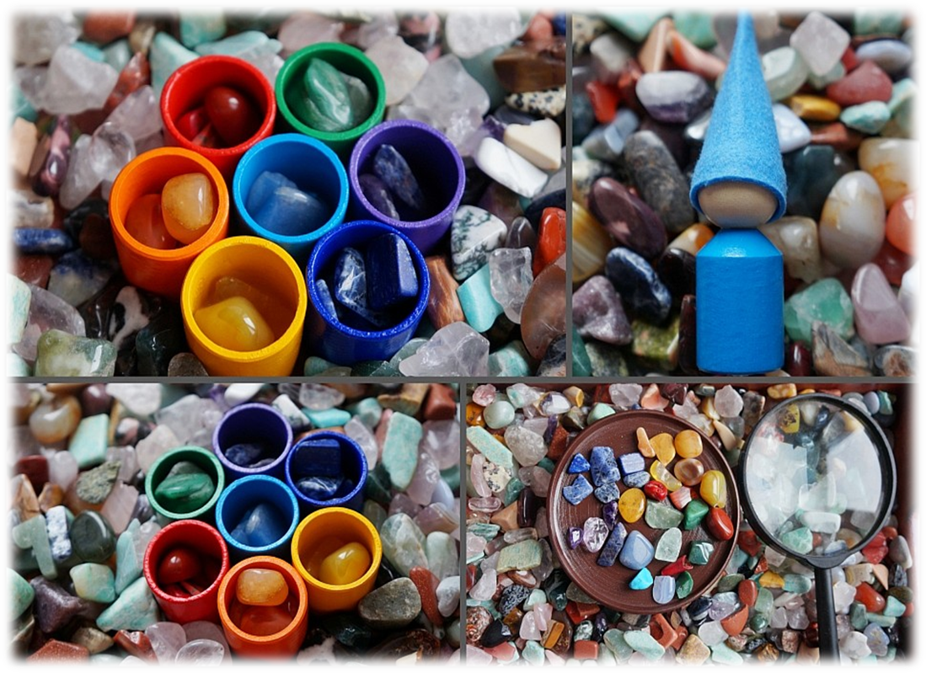
По цвету

Slide 6
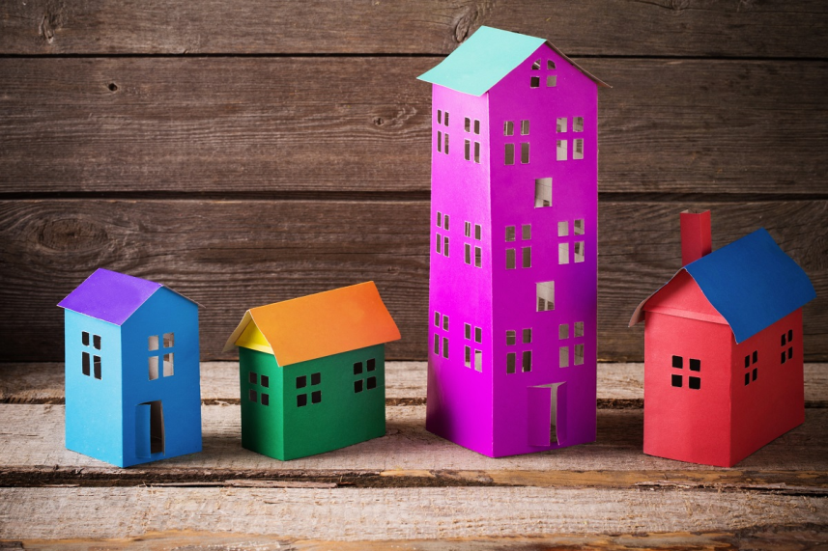
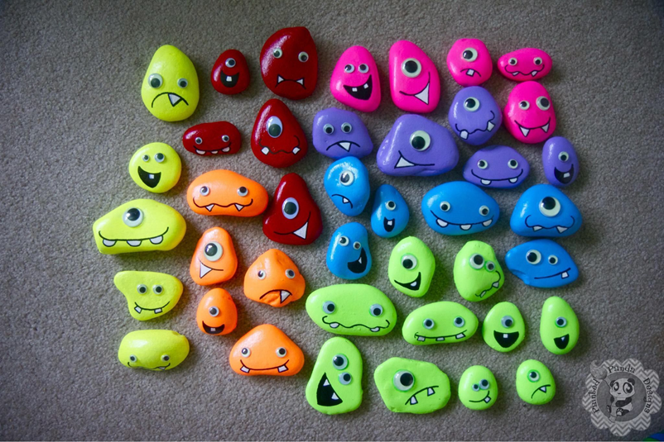
Разложи камушки по домикам. В синий домик-синие и тд.

Slide 7
Составь из камешков дорожку, одну длинную, другую короткую.
Поможем зае вернуться домой.
«Зая топ –топ. Ура дом!»

Slide 8
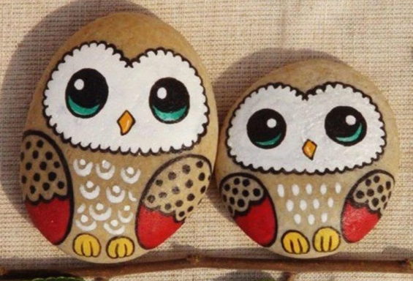
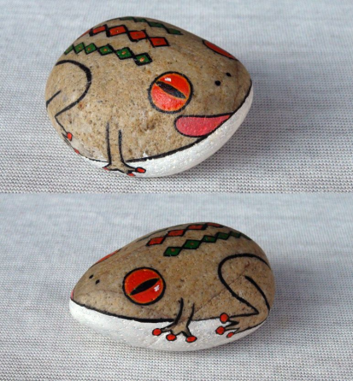
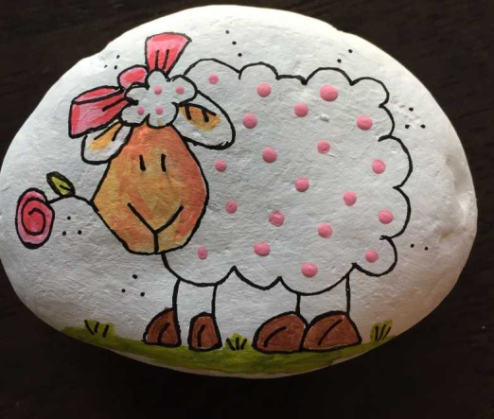
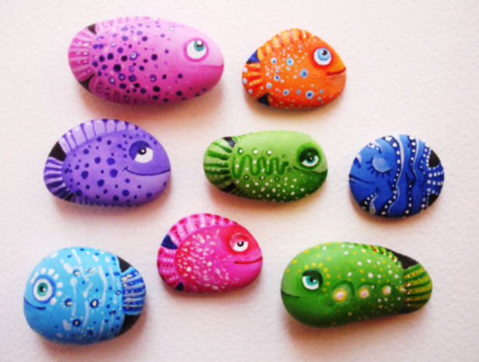
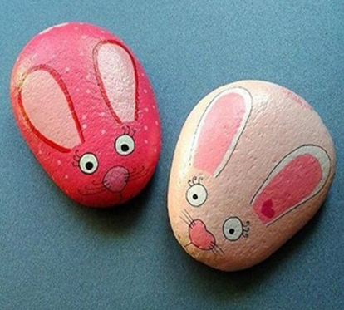
Вызывание звукоподрожаний, простых слов.
Например, кто это лягушка. Как говорит? «Ква-ква». Киса «мяу», рыба «буль-буль», сова «ух,ух», овечка «бе-бе», зая «хрум-хрум»

Slide 9
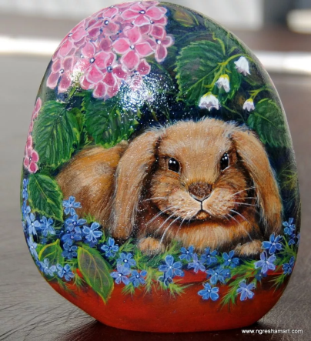
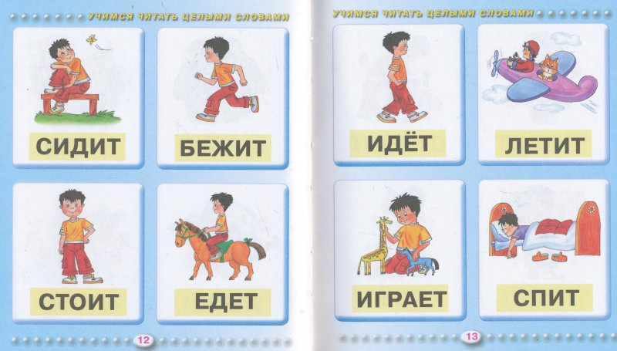
Изучение простых глаголов.
Давай скажем зае – «Зая,беги», «Зая,сиди», «Зая, лети»

Slide 10
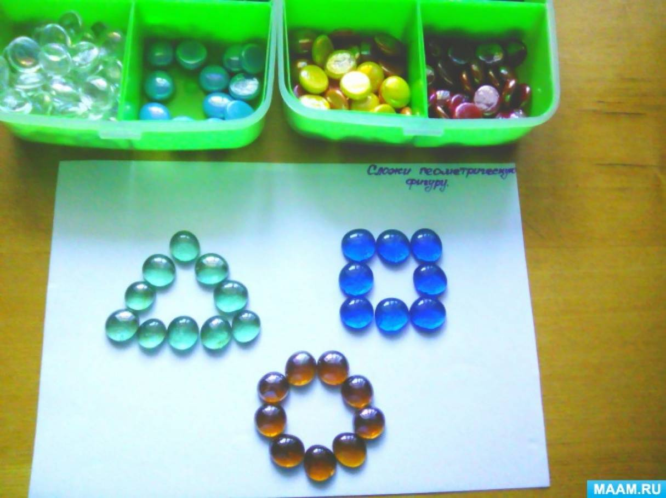
Выложи по контуру. Изучаем формы. Предметы, часть предметов.

Slide 11
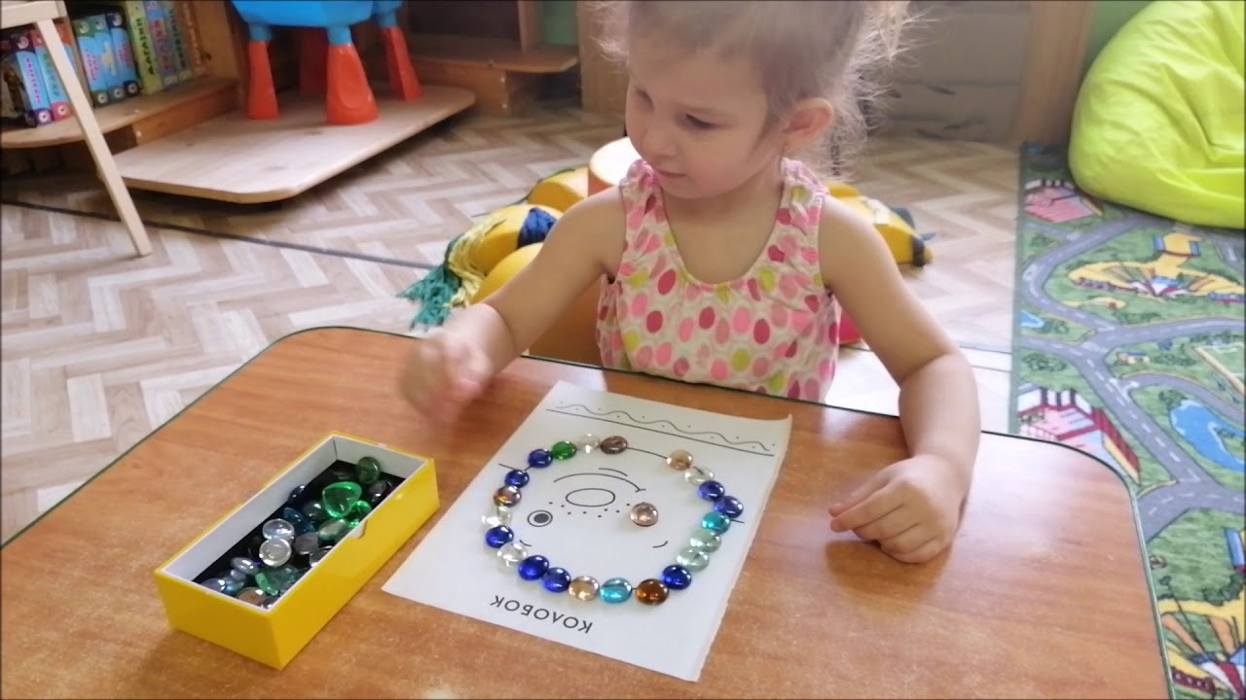
Например, выложи глазки, нос, улыбку.

Slide 12
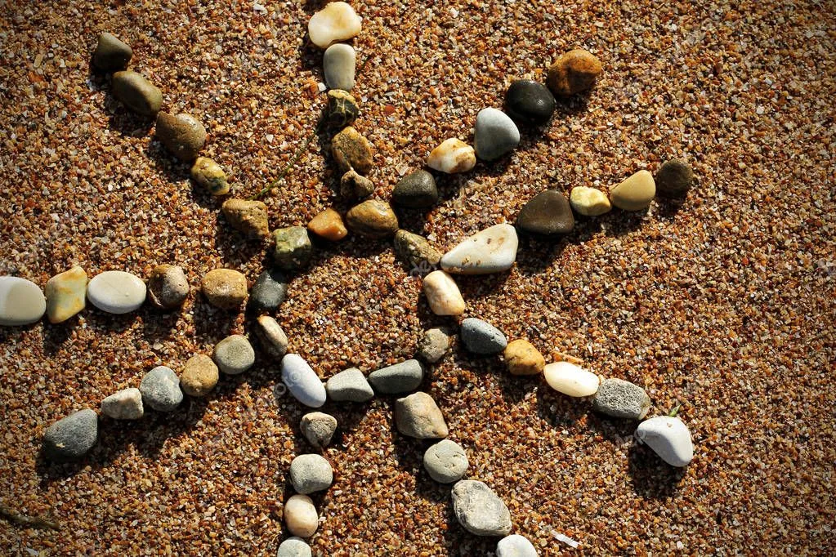
Выложи по образцу

Slide 13
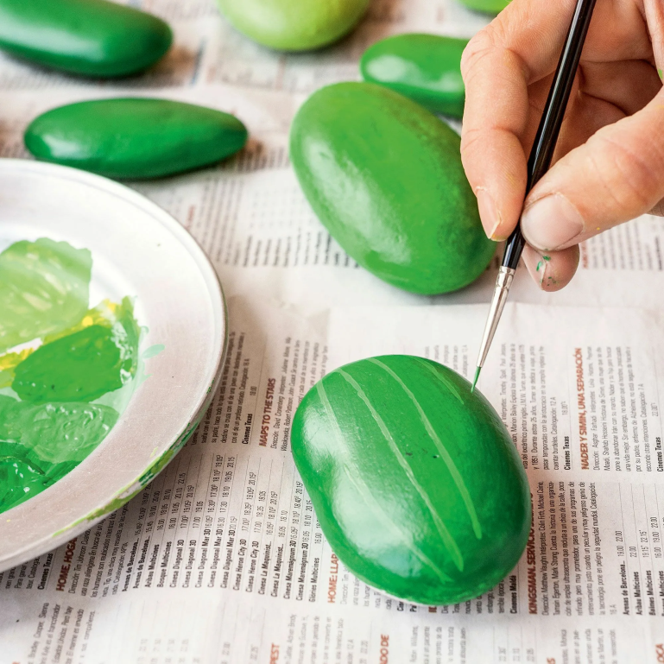
«Четвёртый лишний.
Перед ребёнком выкладывают камни определённого цвета, а четвёртый отличается. Ребёнок должен определить закономерность.

Slide 14
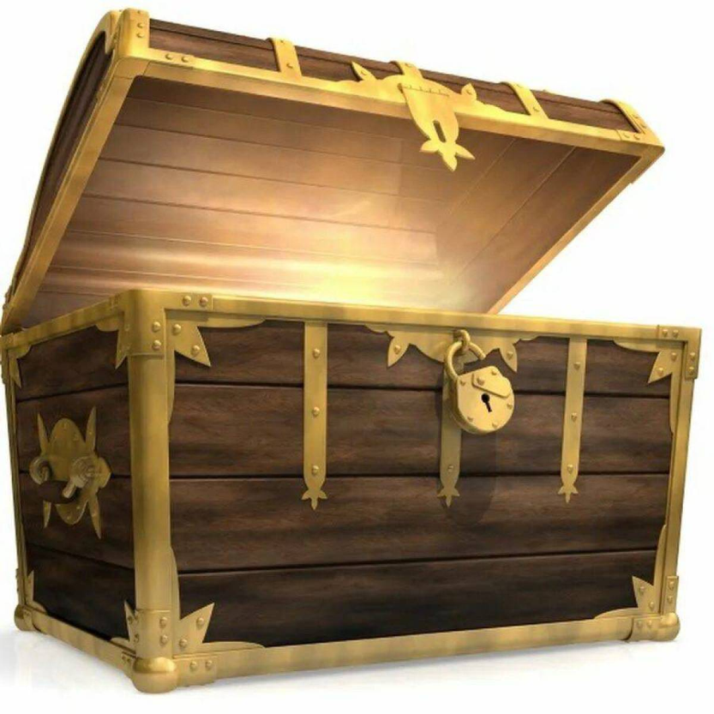
Игра «Археолог»
Педагог предлагает ребенку в сундучке с горохом, фасолью, пуговицами, камешками, с закрытыми глазами найти «сокровища пиратов» (камешки).

Slide 15
«Самое прекрасное зрелище на свете – это вид ребенка, уверенно идущего по дороге жизни после того, как ее показали – ему вы». Конфуций. Благодарю за внимание!

